Slide 1

CİNSEL YOLLA BULAŞAN ENFEKSİYONLAR SÜRVEYANSI
2019

Slide 2
Amaç
Bildirimi zorunlu olan cinsel yolla bulaşan enfeksiyonlar (CYBE) ve bildirimleri konusunda bilgi kazandırmak.

Slide 3
Öğrenim hedefleri
Bildirimi zorunlu, cinsel yolla bulaşan enfeksiyonlar hakkında bilgi kazanmak,
Cinsel yolla bulaşan enfeksiyonların vaka tanımlarını açıklayabilmek,
Cinsel yolla bulaşan enfeksiyonların bildirim yöntemlerini sayabilmek,
Bildirim ve sonrasındaki izlem sürecinde yapılması gerekenler hakkında farkındalık kazanmak.

Slide 4
CYBE’li Vakalara Yaklaşım
CYBE etkin tanı ve tedavisinin amacı:
Bulaşıcılığı Azaltma ve
İyileştirme
Gelecekte Riskli Davranışların Azaltılması,
Cinsel Eşlerin Uygun Biçimde Tedavisinin Sağlanması

Slide 5
Bildirimi zorunlu CYBE’ler
Sifiliz (Frengi)
Gonore (Bel soğukluğu)
Chlamydia trachomatis enfeksiyonları
HIV enfeksiyonu (İnsan immün-yetmezlik virüsü enfeksiyonu)
AIDS (Kazanılmış immün-yetmezlik sendromu)

Slide 6
Dünya Sağlık Örgütüne göre;
Her yıl dünyada,
131 milyon klamidya,
78 milyon gonore,
5,6 milyon sifiliz vakası olduğu tahmin edilmektedir.
Bu üç CYBE, HIV enfeksiyonu riskini 2-3 kat arttırmaktadır.
http://www.who.int/mediacentre/news/releases/2016/antibiotics-sexual-infections/en/

Slide 7
Yasal dayanak
Umumi Hıfzıssıhha Kanunu
Fuhuşla Mücadele Tüzüğü
Evlilik Nizamnamesi
Frengi Savaş Yönetmeliği
Bulaşıcı Hastalıkların İhbar ve Bildirim Sistemi 2015/18 Sayılı Genelgesi
Bulaşıcı Hastalıklar Sürveyans ve Kontrol Esasları Yönetmeliği, 2007
Bulaşıcı Hastalıklar Sürveyans ve Kontrol Esasları Yönetmeliğinde Değişiklik Yapılmasına Dair Yönetmelik, 2011

Slide 8
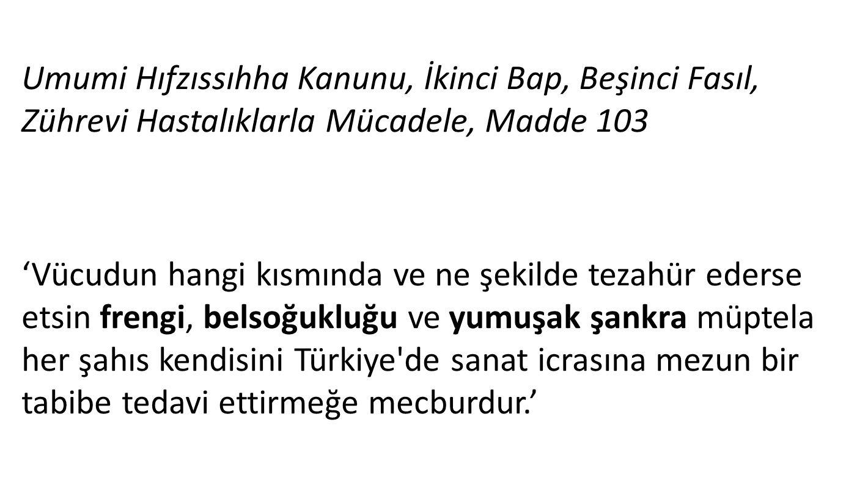

Slide 9
Umumi Hıfzıssıhha Kanunu, İkinci Bap, Beşinci Fasıl, Zührevi Hastalıklarla Mücadele, Madde 104
‘Sanatını icra eden her tabip her ay nihayetinde protokol defterlerindeki kayıtlara nazaran o ay zarfında kendilerine müracaat eden frengili hastaların ismini, yaşını ve hastalığının devrini, evvelce bir tabip tarafından tedavi edilip edilmediğini Sıhhat ve İçtimai Muavenet Vekaletine bildirmek üzere bulunduğu mıntıkanın Sıhhat ve İçtimai Muavenet Müdürlüğüne yazı ile bildirir. Mahrem olarak alınacak bu ihbaratı ifşa eden memurlar hakkında Devletin mahrem kayıtlarını ifşa ve vazife-i memuriyetini suistimal etmenin istilzam ettiği mücazat tayin olunur.’

Slide 10
İhbar ve Bildirim Sistemi*
*Bulaşıcı Hastalıkların İhbar ve Bildirim Sistemi, 2015/18 sayılı Genelge

Slide 11
Aile Hekimlerinden Bildirim
Bildirimi zorunlu bulaşıcı bir hastalık tanısı konulduğu takdirde;
-AHBS yazılım programında bulunan Form 014’te, hastalığa ait bilgileri doldurup, Sağlık Bilgi Sistemleri’ne anlık olarak ya da gün sonunda göndereceklerdir.
Aile hekimleri, bu gönderim işlemini yapmadıkları takdirde, «zorunlu olan» hastalık bildirimi yapılmamış olacaktır!

Slide 12
Hastanelerden bildirim-1
Hastanelerdeki hekimler tarafından bildirimi zorunlu bulaşıcı bir hastalığa ait tanı konulduğu takdirde;
Hekim yazılım programında bulunan Form 014’ü doldurarak bildirimini yapacaktır.
Yapılan bu bildirim, hastane sürveyans sorumlusunun ekranına otomatik olarak düşecektir.

Slide 13
Hastanelerden bildirim-2
Hastane sürveyans sorumlusu, Form 014’ü kontrol edecek ve varsa forma dair eksikleri bildirimi yapan hekime tamamlatacak,
-Kontrolleri tamamlanan Form 014’ün çıktısını alarak hastanenin bağlı bulunduğu ilçe TSM/İlçe Sağlık Müdürlüğü/İlçe Devlet Hastanelerine günlük olarak gönderecektir.
-Aynı zamanda, kontrolleri tamamlanan Form 014’ü Sağlık Bilgi Sistemleri’ne de günlük olarak gönderecektir.

Slide 14
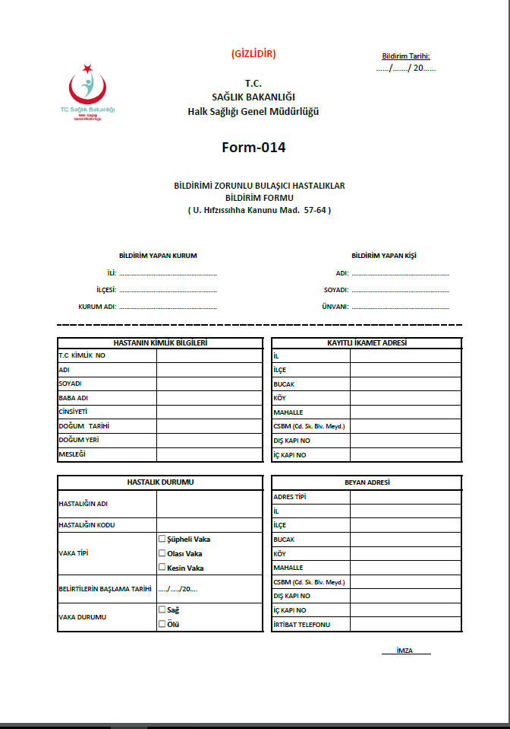
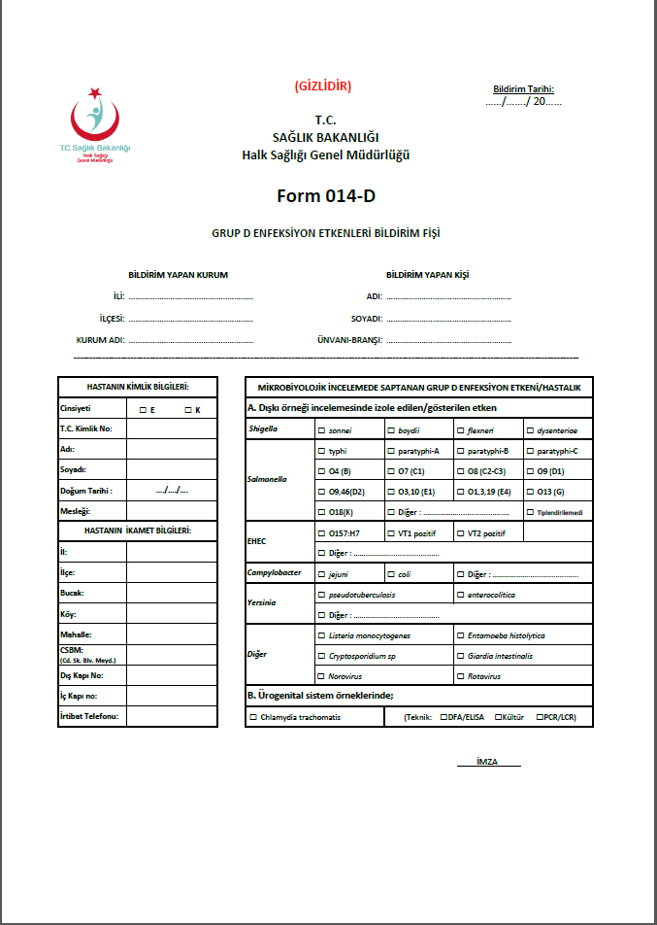

Slide 15
1- Sifiliz (Frengi)

Slide 16
Sifiliz, Klinik Tanımlama*
Bir kişide, aşağıdaki evrelere göre değişen semptom ve bulgularla karakterize hastalıktır:
Primer sifiliz:
Genellikle (fakat zorunlu değil) dış genital organlarda bir ya da daha çok sayıda ülserasyon (şankr) ve lokal lenfadenopati (LAP)
*Bulaşıcı Hastalıklar Sürveyans ve Kontrol Esasları Yönetmeliğinde Değişiklik Yapılmasına Dair Yönetmelik, Ek III; 02/04/2011 tarih ve 27893 sayılı Resmi Gazete

Slide 17
Sekonder sifiliz:
Dermatolojik ve sistemik manifestasyonlar (el ve ayak tabanı dahil simetrik nonpurpural makulopapüler döküntü, püstüler lezyonlar, mukoz patch ve generalize LAP ve/veya menenjit, renal, hepatik, oftalmik tutulum)
Bulaşıcı Hastalıklar Sürveyans ve Kontrol Esasları Yönetmeliği, Ek III

Slide 18
Tersiyer sifiliz:
Asemptomatik veya dermatolojik ve sistemik manifestasyonlar:
Meningovasküler tutulum,
Kardiyovasküler tutulum,
Ve/veya gommatöz lezyonlar,
Ve/veya pareziler, tabes dorsalis.
Bulaşıcı Hastalıklar Sürveyans ve Kontrol Esasları Yönetmeliği, Ek III

Slide 19
Laboratuvar kriterleri
Non-treponemal tarama testlerinden (VDRL, RPR) biri ile elde edilen pozitif serolojik bulgunun TPHA ya da FTA-ABS ile doğrulanması ve/veya
Genital ülser veya sekonder sifiliz evresi döküntülü lezyonlarından karanlık alan mikroskobisinde veya DFA ile mikroorganizmanın görülmesi.
VDRL : Veneral Disease Research Laboratory
RPR :Rapid Plasma Reagin
TPHA : Treponema pallidum Hemagglutination Assay
FTA-ABS :Fluorescent Treponemal Antibody Absorption
Bulaşıcı Hastalıklar Sürveyans ve Kontrol Esasları Yönetmeliği, Ek III

Slide 20
Sifiliz, Vaka tanımı
Kesin vaka:
  Laboratuvar kriterleri ile doğrulanmış erişkin olgular veya
  Laboratuvar kriterleri ile doğrulanmış serolojik pozitif bebek (gebelikte annenin serolojik olarak pozitif olup olmadığına bakılmaksızın).
Bulaşıcı Hastalıklar Sürveyans ve Kontrol Esasları Yönetmeliği, Ek III

Slide 21
Vaka bildirimi
Ülke genelinde hizmet veren bütün sağlık kurumlarından,
Kesin vaka şeklinde.
Bulaşıcı Hastalıklar Sürveyans ve Kontrol Esasları Yönetmeliği, Ek III

Slide 22
Frengi hastası tespiti halinde yapılacaklar-1
Derhal «Frengi Bildirge Fişi» doldurulur.
İki nüshası ilgili resmi makama iletilmek üzere o ilin İl Sağlık Müdürlüğüne gönderilecek ve bir nüshası ise teşhis konan ve tedavi yapılan kuruluşta kalacak şekilde üç nüsha olarak hazırlanır.
Bildirge fişinde klinik ve laboratuvar bulgular, teşhis belirtilir. Kimlik bilgileri ve adresi kaydedilir.
Tedavi görüp görmediği belirtilir.
Olası bulaş yol/yolları sorgulanır.
Frengi Savaş Yönetmeliği, 12/04/1983 Tarih ve 18016 Sayılı Resmi Gazete

Slide 23
Frengi hastası tespiti halinde yapılacaklar-2
Yönetmeliğe göre;
Eşi veya partneri ve hastalık sırasında veya sonra doğan çocukları varsa tetkik edilir.
Konjenital frengi söz konusu ise ailenin diğer bireyleri muayene edilir.

Slide 24
Tedavi
Frengi teşhisi konulur konmaz hiç vakit kaybetmeden hasta bilgilendirilerek tedavi edilmelidir.
Penisilin bu hastalığın her evresinde başvurulan ilk seçenektir ve genellikle hastalığı başarıyla tedavi etmektedir.
Tedaviden sonra hasta, non-treponemal testler negatif oluncaya dek 3-6 aylık aralıklarla izlenmelidir.
Hastalığın bulaş yolu açısından aynı tedavi cinsel eşi/partnerine de uygulanmalıdır.

Slide 26
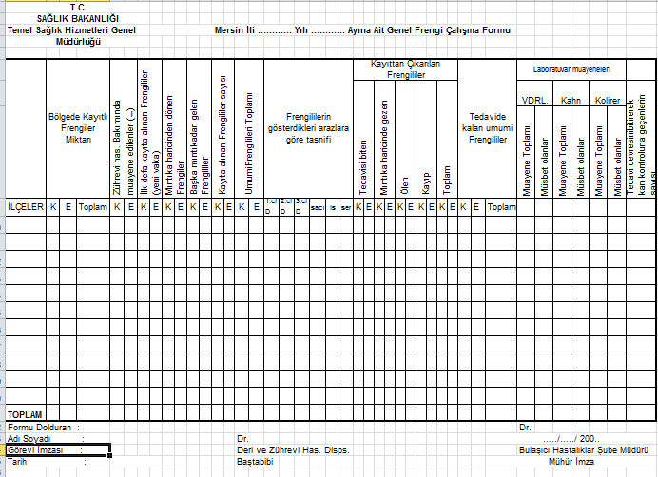
Aylık Frengi Çalışma Formu

Slide 27
2- Gonore (Bel soğukluğu)

Slide 28
Gonore
Genitoüriner yolların (özellikle üretra ve serviks) enfeksiyon hastalığıdır ve etkeni Neisseria gonorrhoeae’dir.
Genital yolların yanında rektum ve boğazda da lezyon görülebilir.
Özellikle 15-24 yaşları arasında daha sık görülmektedir.

Slide 29
Klinik önemi
Neisseria gonorrhoeae enfeksiyonu;
Morbiditesi ve mortalitesi oldukça yüksektir.
Çoğunlukla asemptomatiktir.
Ancak pelvik inflamatuvar hastalık ve infertilite gibi ciddi sonuçları olan bir enfeksiyondur.
Tüm dünyada artan ilaç direnci ise;
Tedavisiz kalan vakalar
Diğer CYBE’lerle ko-enfeksiyonu yönüyle önem taşır.

Slide 30
Gonore, klinik tanımlama
Erkeklerde dizürili ya da dizürisiz pürülan üretral akıntının olması,
Kadınlarda, endoservikal akıntı (servisit, salpenjit) ve/veya üretrit olması
Bulaşıcı Hastalıklar Sürveyans ve Kontrol Esasları Yönetmeliği, Ek III

Slide 31
Laboratuvar Kriterleri
Üretral akıntı yaymasında hücre içi Gram negatif diplokokların görülmesi (erkekte)
Klinik örneklerin kültüründe Neisseria gonorrheae üretilmesi
Klinik örneklerde Neisseria gonorrheae’ye ait antijen ya da nükleik asitlerin gösterilmesi.
Bulaşıcı Hastalıklar Sürveyans ve Kontrol Esasları Yönetmeliği, Ek III

Slide 32
Gonore, Vaka Tanımı
Olası vaka:
  Klinik tanımlama ile uyumlu vaka.
Kesin vaka:
  Klinik tanımlama ile uyumlu ve laboratuvar kriterlerinden en az biri pozitif bulunan vaka.
Bulaşıcı Hastalıklar Sürveyans ve Kontrol Esasları Yönetmeliği, Ek III

Slide 33
Tedavi
Gonokoklarda penisiline gelişen direnç nedeniyle;
-Günümüzde gonore tedavisinde tek dozluk tedavi rejimleri kullanılmaktadır ve ilk seçenek ilaç seftriaksondur.
-Bunun dışında, ofloksasin, sifprofloksasin ve levofloksasin ile de tedavi yapılabilir.

Slide 34
3- Chlamidya trachomatis enfeksiyonu
(Klamidya)

Slide 35
Klamidya
Kadınlarda daha fazla olmak üzere, klamidya vakalarının genel toplumda yüksek sıklıklarda tespit edildiği bilinmektedir.
Son yıllarda tüm dünyada en sık rastlanan CYBE haline gelmiştir.
Tüm dünyada klamidya bildirimlerinde, özellikle adölesan ve genç erişkinlerde artış izlenmektedir.
Klinik olarak belirlenemeyen ve bildirilmeyen vakalar nedeniyle hastalığın vaka dağılımı gerçeği yansıtmamaktadır.

Slide 36
Klinik önemi
Klamidya, erkeklerde non-gonokoksik üretritin en sık etkenidir.
Servisit etkeni olarak kadınlar için tehlikeli bir enfeksiyondur.
Aylar boyunca sessiz bir şekilde ilerleyebilir.
Kronik ağrı, kısırlık ve hatta ölüme yol açabilen pelvik enfeksiyona neden olabilir.
Yenidoğanı ise doğum kanalında enfekte ederek konjuktivit yapabilir.

Slide 37
Klamidya Enfeksiyonu, Klinik Tanımlama
Başka bir neden gösterilemediğinde;
Erkekte akut üretrit ve/veya epididimit,
Kadında akut servisit ve/veya salpenjit ve/veya üretrit,
Ağrılı genital ülserler ve/veya inguinal lenfadenopati ile karakterize hastalıktır.
Bulaşıcı Hastalıklar Sürveyans ve Kontrol Esasları Yönetmeliği, Ek III

Slide 38
Laboratuvar kriterleri
Genital akıntı veya sürüntü örneklerinden
ELISA, DFA gibi yöntemlerden biri ile
C. trachomatis antijeninin saptanması,
Kültürlerden C. trachomatis’in izolasyonu,
C. trachomatis’in nükleik asidinin gösterilmesi.
Bulaşıcı Hastalıklar Sürveyans ve Kontrol Esasları Yönetmeliği, Ek III

Slide 39
Klamidya, Vaka tanımı
Kesin tanı: Tanı için geçerli laboratuvar tekniklerinden biri ile elde edilen pozitif sonuç.
*Bulaşıcı Hastalıklar Sürveyans ve Kontrol Esasları Yönetmeliği, Ek III

Slide 40
Klamidya bildirimi
Ülke genelinde hizmet veren tanı kapasitesine sahip laboratuvarlardan
Kesin vaka şeklinde
*Bulaşıcı Hastalıklar Sürveyans ve Kontrol Esasları Yönetmeliği, Ek III

Slide 41
Tedavi
Klamidya enfeksiyonlarında ilk seçenek ilaç tek doz kullanılan azitromisindir.

Slide 42
4- HIV/AIDS

Slide 43
HIV/AIDS Sürveyansı
HIV/ AIDS, 1985 yılında bildirimi zorunlu hastalıklar kapsamına alınmıştır.
1994 yılından itibaren bildirimler D86 formu aracılığı ile gizlilik şartlarına uyularak ve vaka tespit edildiğinde en kısa sürede yapılmaktadır.
Bildirimi yapılan vakalar doğrulama testi zamanına göre Bulaşıcı Hastalıklar Daire Bşk.’da kayıt altına alınmakta ve analizleri yapılmaktadır.

Slide 44
HIV Enfeksiyonu, Klinik Tanımlama ve Tanı
Klinik tanımlama yoktur.
Tanı, HIV enfeksiyonunun ortaya konmasında kullanılan laboratuvar kriterlerine dayanır.
Tanı için laboratuvar kriterleri
18 ay ve büyük vakalar için;
Bir tarama testi ile (ELISA v.b.) tekrarlanan HIV pozitif seroloji bulgusunun doğrulama testlerinden (Western Blot, RIBA, IFA) biri ile doğrulanması.
Bulaşıcı Hastalıklar Sürveyans ve Kontrol Esasları Yönetmeliği, Ek III

Slide 45
HIV Enfeksiyonu, Vaka Sınıflaması
Olası Vaka: Yoktur.
Kesin Vaka: Sağlık Bakanlığı tarafından yetkilendirilmiş bir merkezde doğrulanmış vaka.
Bulaşıcı Hastalıklar Sürveyans ve Kontrol Esasları Yönetmeliği, Ek III

Slide 46
AIDS, Klinik tanımlama
Laboratuvar tarafından doğrulanmış HIV enfeksiyonu bulgusu ile birlikte;
‘Kesin’ tanısı konmuş indikatör hastalık;
Kaposi sarkomu (herhangi bir yaşta),Non-Hodgkin Lenfoma,
HIV ensefalopatisi, HIV tükenme sendromu vb. tanımlanmış hastalıklar
‘Muhtemel’ tanısı konmuş indikatör hastalık;
Pneumocystis carinii pnömonisi,
Cytomegalovirus retiniti (görme kaybı ile birlikte) vb. tanımlanmış hastalıklar
Ek kriterler:
CD4+ T lenfosit sayımı <200X10³/ml (veya CD 4+ düzeyi< %14)
Servikal kanser
Tekrarlayan pnömoni (On iki ay içerisinde birden fazla epizod)
*Bulaşıcı Hastalıklar Sürveyans ve Kontrol Esasları Yönetmeliği, Ek III

Slide 47
AIDS, Vaka sınıflaması
HIV poKesin Vaka:
zitif iken; ‘kesin’ veya ‘olası’ tanısı konmuş bir ‘indikatör hastalık’ varlığında veya ‘Ek Kriterler’den en az biri bulunduğunda, vaka AIDS olarak tanımlanır.
Bulaşıcı Hastalıklar Sürveyans ve Kontrol Esasları Yönetmeliği, Ek III

Slide 48
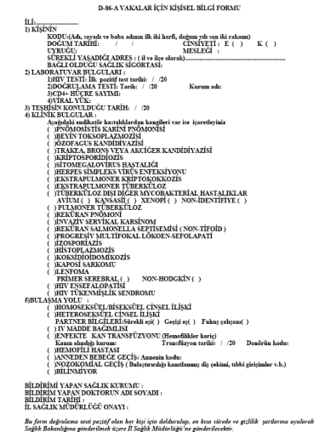
HIV/AIDS Sürveyansı Mevcut Sistem
Kişi
Sağlık Müdürlüğü
Klinisyen
D 86 Formu
HABS
HIV Test Prosedürü
(ilk test ve doğrulama testi)
Hasta
Halk Sağlığı Gn. Md.

Slide 49
Hastaların Bildirimi
Referans laboratuvarlara gönderilen örneklerin sonuçları SM’ye ve SM tarafından da testi isteyen hekimlere gönderilmektedir.
Hekimler tarafından laboratuvar sonucu pozitif olarak bildirilen hasta için D86 formu doldurularak SM’ye gönderilmektedir.
D86 A- AIDS Vakaları için
D86 B HIV Enfeksiyonu için

Slide 50
HIV AIDS Sürveyansı-D86
Sürveyans çalışmaları kapsamında vakaların bildirimleri D86 formları aracılığı ile yapılmaktadır.
Formda hastaya ait bilgiler:
  Kodu
  Doğum tarihi
  Yaş
  Cinsiyet
  Uyruk
  Sürekli adres (il ve İlçe)
  Bağlı olduğu sağlık sigortası

Slide 51
HIV AIDS Sürveyansı-D86
  Yapılan testler ve sonuçlarına ait bilgiler:
  Doğrulama testi ve tarihi
  Hastanın CD4 seviyesi viral yük değeri
Teşhis tarihi
Klinik bulgular (İndikatör Hastalıklar, D86-A)
Bulaşma yolu
  Bildirimi yapan sağlık kurumu
  Bildirim yapan doktorun adı-soyadı
  Bildirim tarihi bulunmaktadır.

Slide 52
HIV/AIDS Hastalarının Kayıtları
Mevcut kodlama sisteminde HIV(+) kişinin kodu; örnekteki gibi oluşturulur:
ÖRNEK:
Ad: ALİ BERK …………………………….İsminin ilk iki harfi
Soyad: KESKİN………………….......Soyadının ilk iki harfi
Baba Adı: İHSAN………………………..Badının ilk iki harfi
Doğum Yılı: 1994…........Doğum yılının son iki rakamı

Slide 53
HIV/AIDS Bilgi Sistemi (HABS)
HIV-AIDS Bilgi Sisteminin kurgu, yazılım, test ve pilot çalışmaları 2013 yılı içerisinde tamamlanmıştır.
2014 yılı Eylül ayı itibariyle Halk Sağlığı Müdürlükleri bünyesinde sistem kullanıma açılmıştır.
Sistemin HIV/AIDS tanı tedavi ve takibi yapan tüm hekimler ve laboratuvarlar tarafından kullanılması için çalışmalar yürütülmektedir.

Slide 54
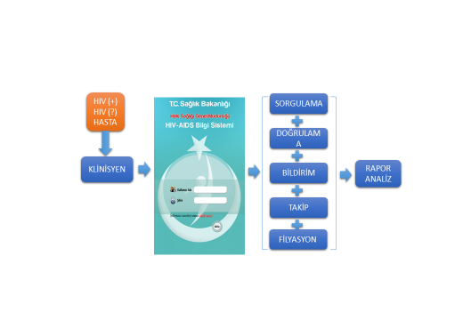
HIV/AIDS Bilgi Sistemi

Slide 55
Elektronik Bildirim Formu
DEMOGRAFİK VERİLER
Kişi kodu
Doğum tarihi ve yeri
LABORATUVAR BULGULARI
İlk HIV (+) test bilgileri
Doğrulama testi
BULAŞMA YOLU
Cinsel partner bilgileri
KLİNİK BULGULAR
GEBELİK BİLGİLERİ
TEDAVİ VE DURUM BİLGİLERİ
Gebelik bilgileri
Geçmiş klinik bulgular
Medeni hali
İkamet yeri
...
CD4+ hücre sayımı
Viral yük seviyesi
Bulaş şekli
...
Mevcut klinik bulguları
Bebek bilgileri
Doğum bilgileri
...
Geçmiş tedavi bilgileri
Verilen tedavi detayları
Vaka tipi
Takip durumu
Ölüm bilgileri
...
...
Cinsiyeti

Slide 56
Mevzuata göre evlenmeye engel teşkil eden ve etmeyen bazı durumlar
«Evlenecek erkek ve kadınlar evlenmeden evvel tıbbi muayeneye tabidir. Bu muayenenin sureti icrası ve teferruatı hakkında Sıhhat ve İçtimai Muavenet vekaletince bir nizamname neşrolunur.»
1593 Sayılı Umumi Hıfzıssıhha Kanunu’nun (UHK) 122. maddesi

Slide 57
Mevzuata göre evlenmeye engel teşkil eden bazı durumlar
Umumi Hıfzıssıhha Kanunu, Evlilik Nizamnamesi’ne göre bazı durumlar evlenmeye engel teşkil etmektedir:
    Sifiliz (Frengi),
    Gonore (Belsoğukluğu),
    Şankroid (Yumuşak Şankr)
    Lepra (Cüzzam)
1593 Sayılı Umumi Hıfzıssıhha Kanunu’nun (UHK) 123. maddesi

Slide 58
Mevzuata göre evlenmeye engel teşkil etmeyen durumlar
Umumi Hıfzıssıhha Kanunu, Evlilik Nizamnamesi’ne göre aşağıdaki durumlar evlenmeye engel teşkil etmemektedir:
    HIV/AIDS
    Hepatit B
    Hepatit C
Umumi Hıfzıssıhha Kanunu, Evlilik Nizamnamesi

Slide 59
Evlilik Öncesi Sağlık Raporu
Tedavi sonrası tam şifa sağlanabilen ancak evlenmeye engel bulaşıcı hastalık varlığında,
Hastalığın bulaşmasını önleyecek tedavi başlandıktan ve hastanın bulaştırıcılığı ortadan kaldırıldıktan sonra,
kişiye Evlilik Öncesi Sağlık Danışmanlığı verilerek Evlilik Öncesi Sağlık Raporu düzenlenir.
Evlilik Öncesi Muayene ve Danışmanlık Rehberi, THSK, 2013

Slide 60
Evliliğe engel teşkil etmeyen hastalıklarda tutum*
«Eş adaylarınca bulaşıcı bir hastalığının olduğunu bilmesine rağmen hastalığını karşı tarafa bulaştırması durumunda Türk Ceza Kanununun kasten adam öldürme, kasten yaralama suçlarından cezalandırılması sonucunu doğurabilecek adli takibata maruz kalacağı aktarılmalıdır.»
Evlilik Öncesi Muayene ve Danışmanlık Rehberi, THSK, 2013

Slide 61
Hekimin görevi gerekli danışmanlığı vererek eşe söylemeye cesaretlendirmektir.
Kişinin rızası olmadan hastalık durumu eşe/ eş adayına/ üçüncü şahıslara söylenmemelidir.
Ancak hekim sorumluluğunu yerine getirdiğine dair kişinin açıklanmasının istemediğine ilişkin beyanını bir tebliğ-tebellüğ belgesi/tutanak ile belgelemelidir.
Evlilik Öncesi Muayene ve Danışmanlık Rehberi, THSK, 2013

Slide 62
Hastalıklarla mücadelenin en etkin yolu korunmaktır.

